Slide 1
The World of Network Analysis
El mundo del análisis de redes

Slide 2

Introducción
El análisis de red es el proceso de escuchar y analizar el tráfico de la red. El análisis de red ofrece una perspectiva en las comunicaciones de red para identificar problemas de rendimiento, localizar infracciones de seguridad, analizar aplicaciones su comportamiento y planificar la capacidad. El análisis de red (también conocido como "análisis de protocolo")

Slide 3

Es un proceso utilizado por profesionales responsables del rendimiento y la seguridad de la red.

Slide 4
Adquirir tres habilidades básicas para ser un analista de redes de primer nivel que pueda detectar la causa de los problemas de rendimiento.
Evidencia de hosts violados, aplicaciones que se comportan mal o la inminente sobrecarga de la red.
1. Conocimientos sólidos de las comunicaciones TCP / IP
2. Comodidad con Wireshark
3. Familiaridad con las estructuras de paquetes y los flujos de paquetes típicos

Slide 5


La sesión de análisis de red incluye varias tareas:
-Capturar paquetes en la ubicación apropiada
-Aplicar filtros para centrarse en el tráfico de interés
-Revisar e identificar anomalías en el tráfico

Slide 6
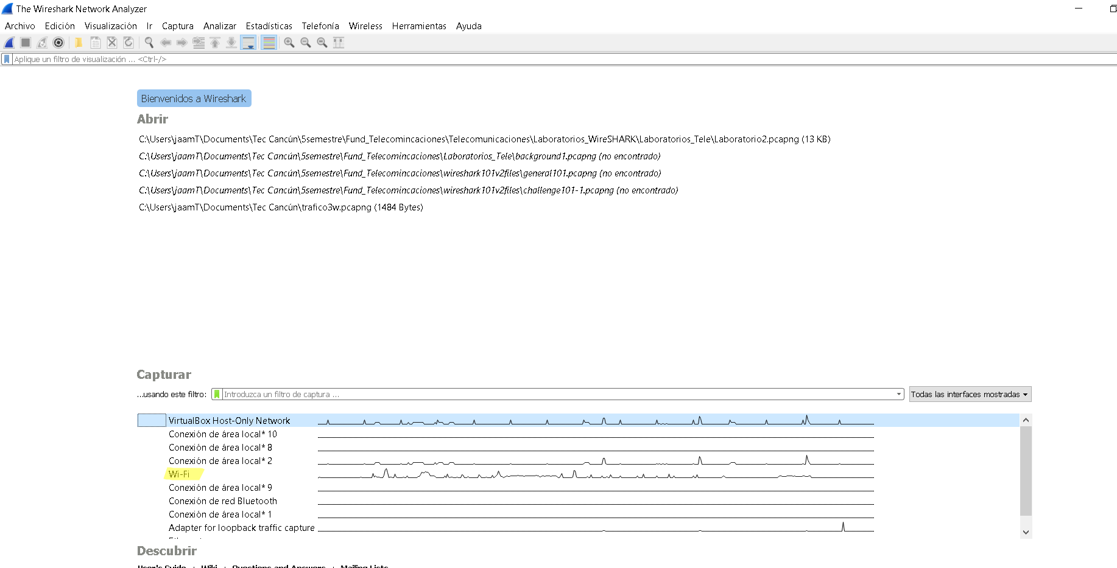

Slide 7
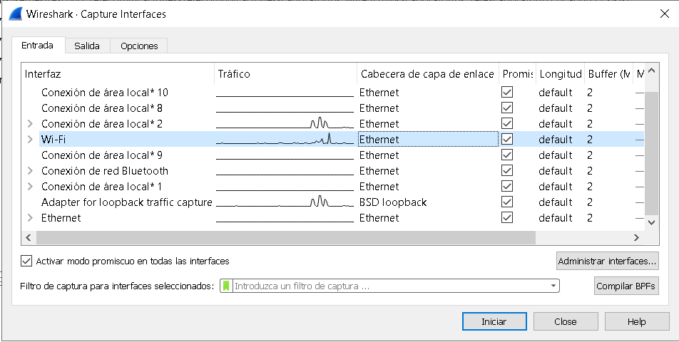

Slide 8
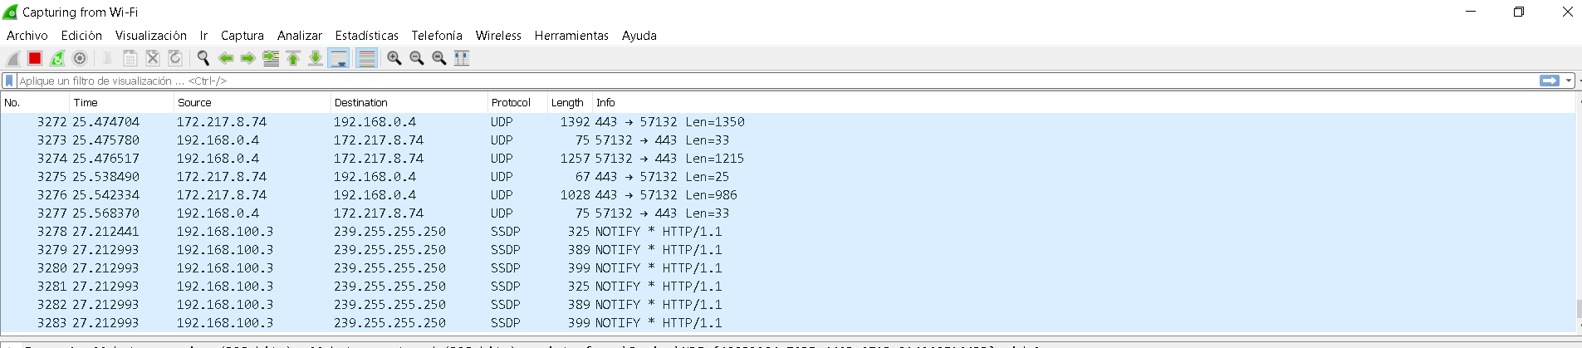
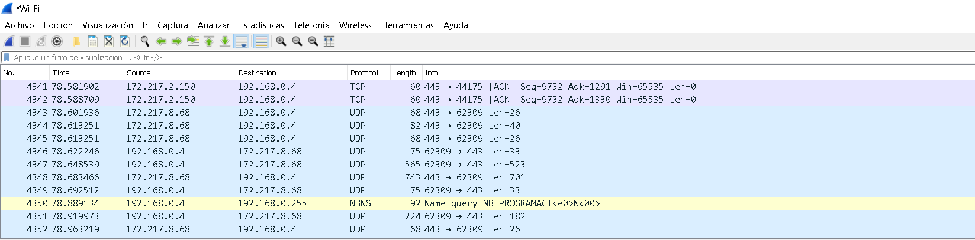

Slide 9


